Slide 1
当たり前を 当たり前に -Agile2017報告-
2017年08月11日
伊藤 宏幸
Notes:
当資料は、2017年8月7-11日にアメリカで開催された、世界最大のアジャイルのカンファレンス「Agile2017」の参加報告です。

Slide 2
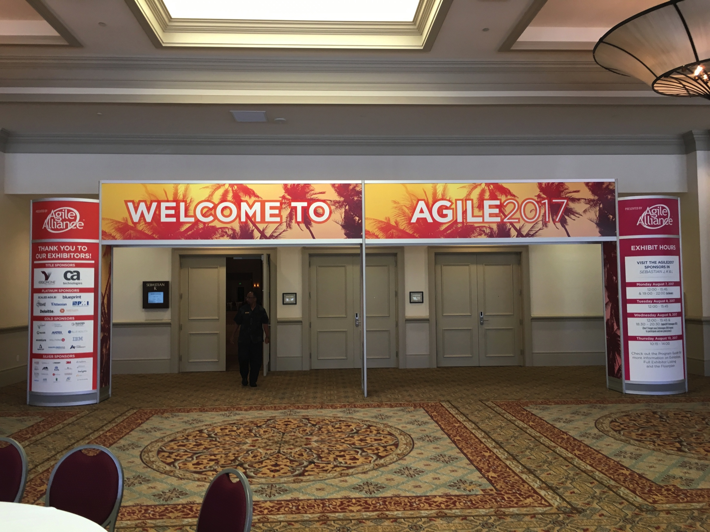
Agile2017

Slide 3
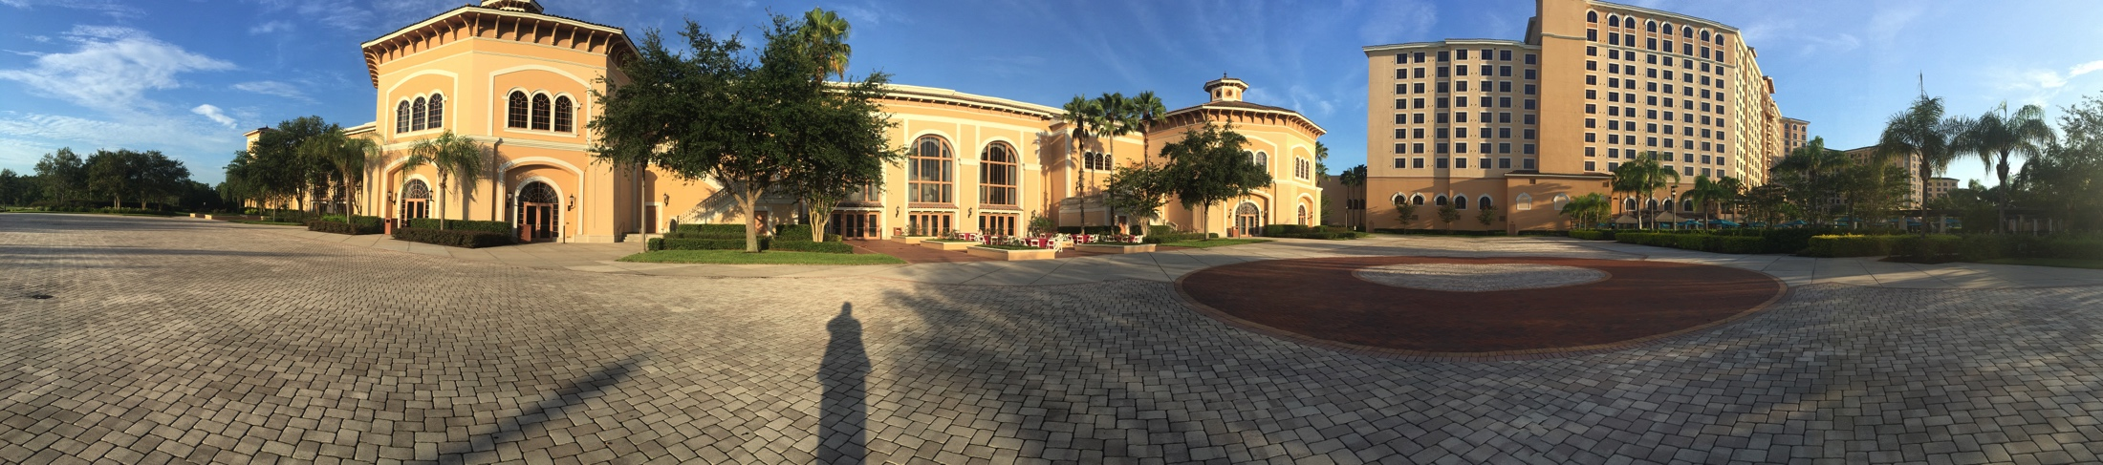
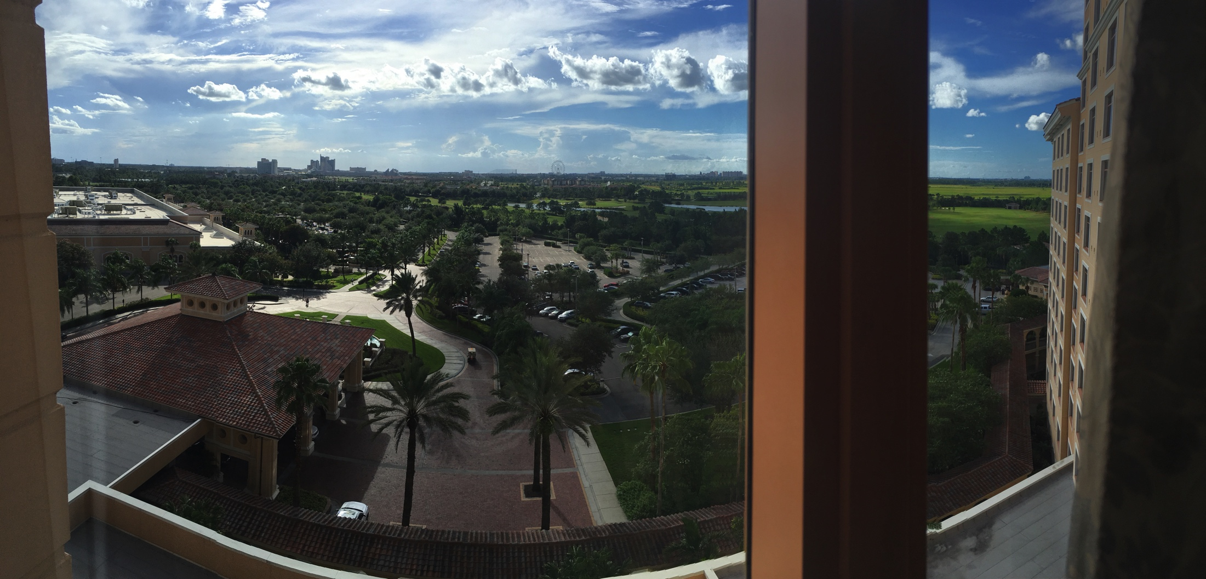
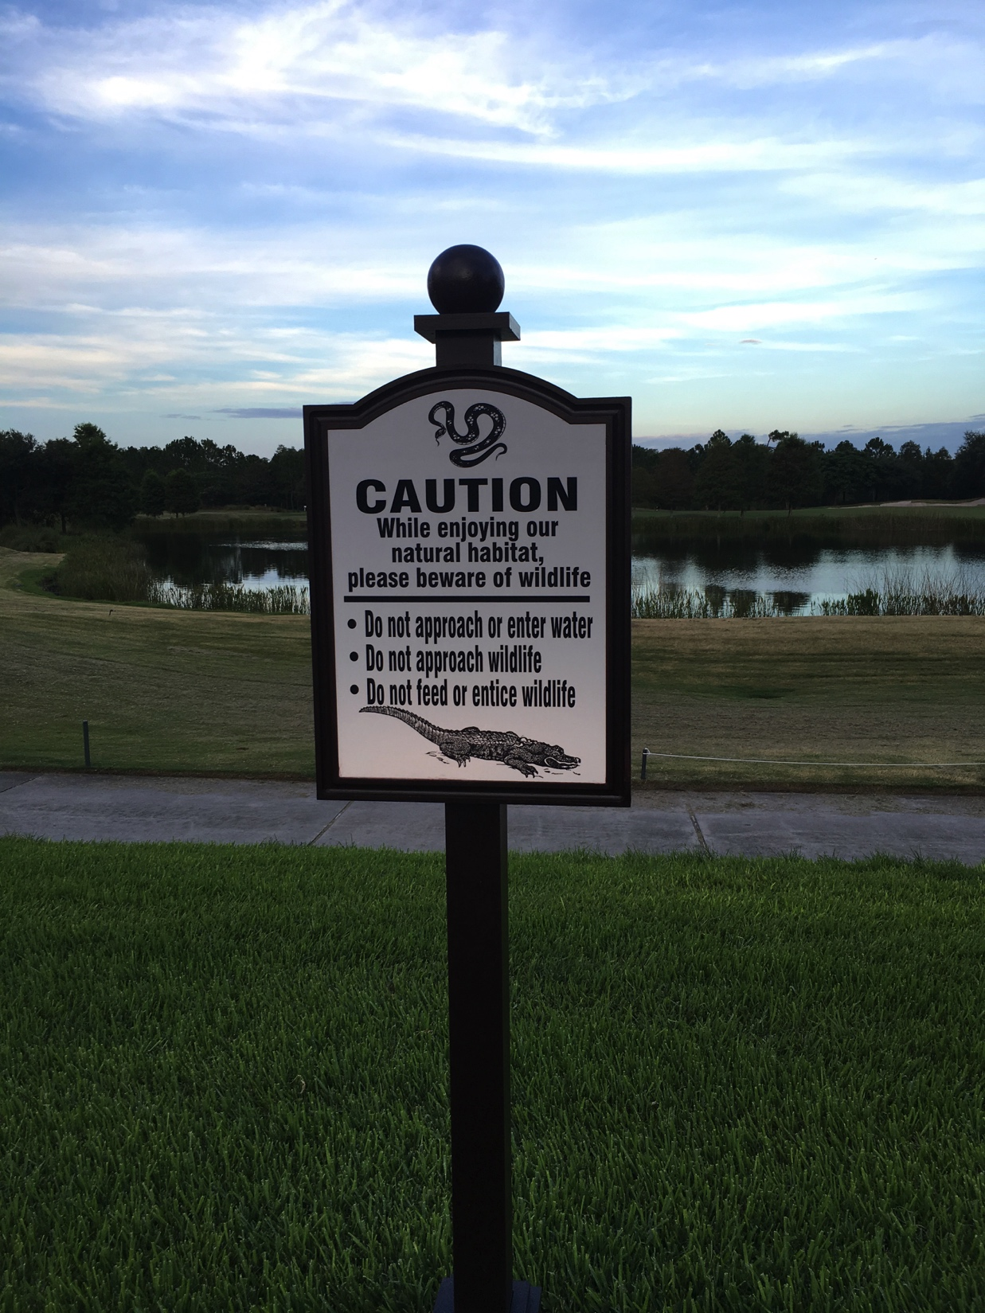
米フロリダ州オーランド

Slide 4
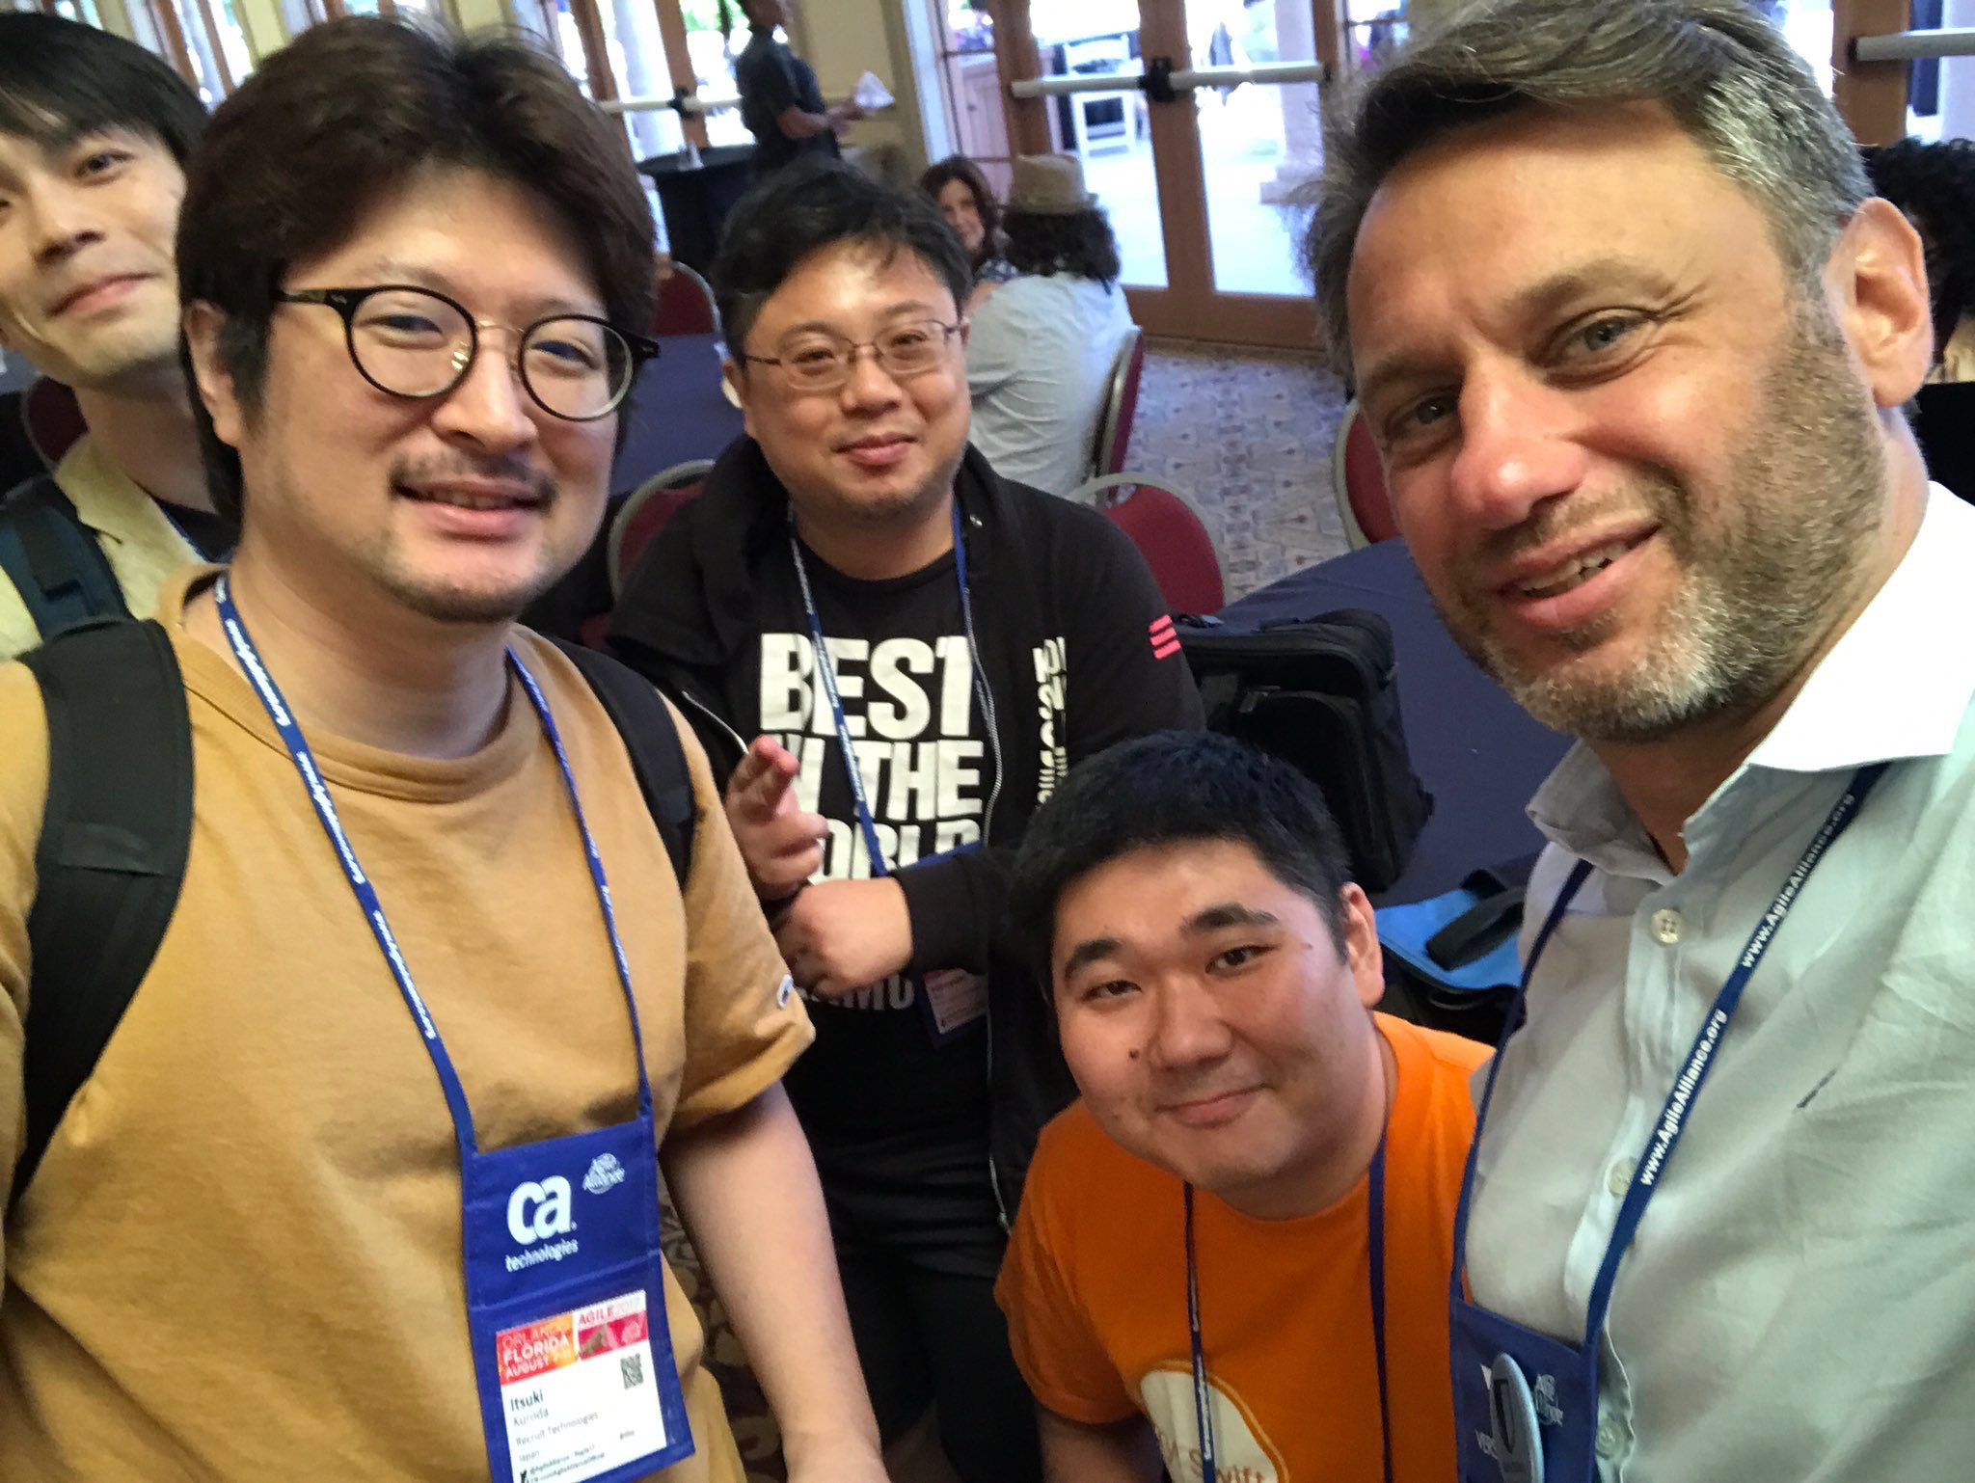
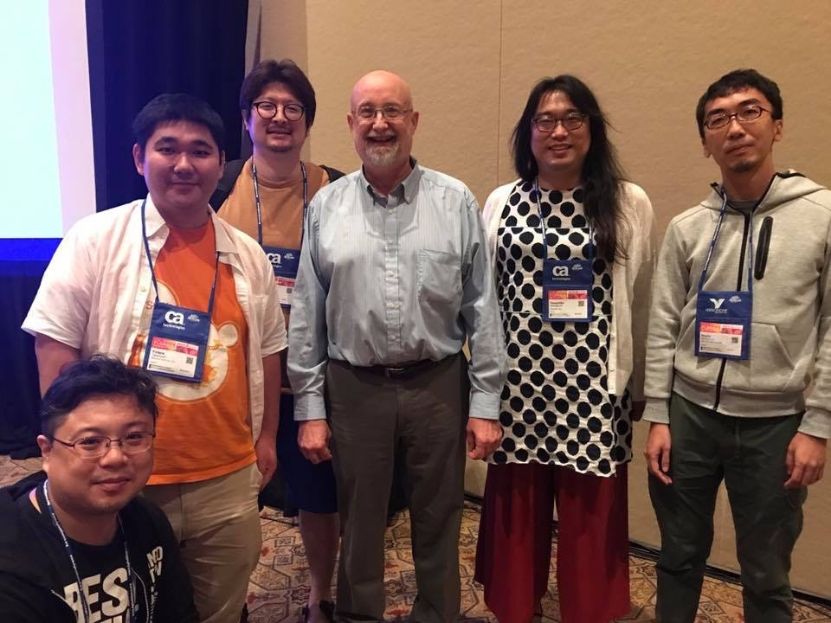
日本人参加者：12名

Slide 5
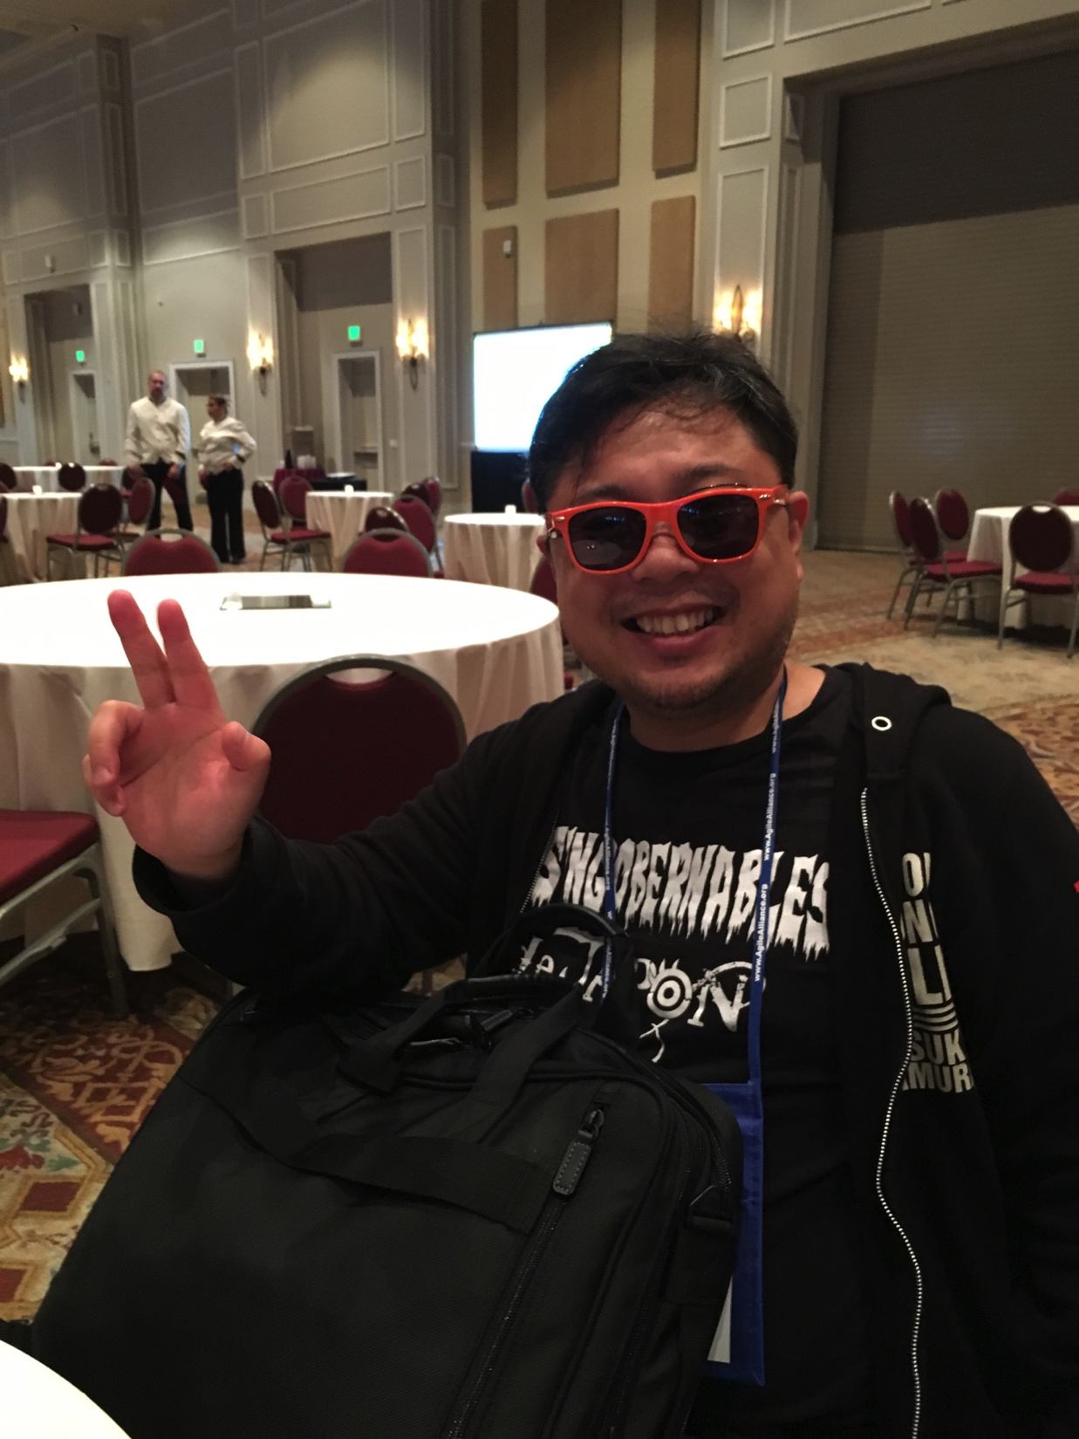



当資料のレポーター
伊藤 宏幸（The Hiro）
@hageyahhoo
Agile Coach
Software Engineer in Test (SET)

Slide 6
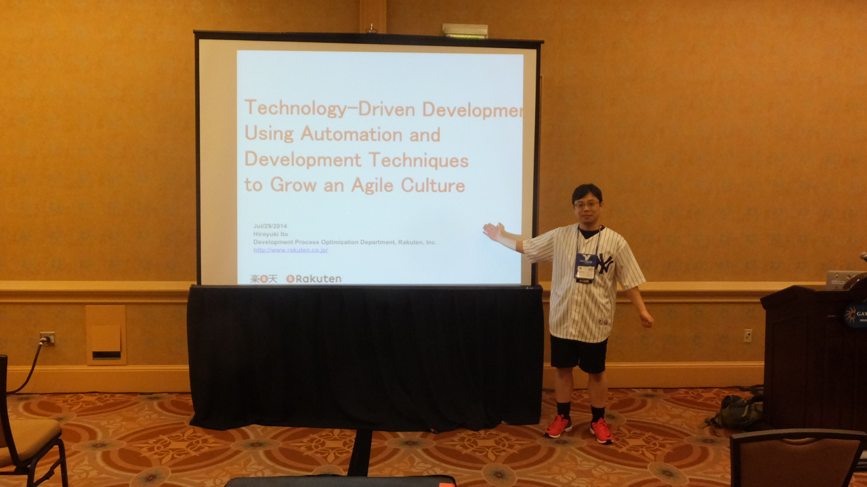
Agile2014にも登壇しています
→ プレゼン資料
Notes:
ちなみに、今回で5回目の参加になります。
【過去の参加】
・Agile2012
・Agile2013
・Agile2014（スピーカー）
・Agile2016

Slide 7
今回の参加目的
テスト自動化の情報収集
メトリクスの情報収集
Mob Programming を知る
著名な会社の現場事例の取得
著名人との交流

Slide 8
アジェンダ
1. カンファレンスの概要
2. 世界のアジャイルの最新動向
3. 人と人との絆
4. 結論

Slide 9
1. カンファレンスの概要
2. 世界のアジャイルの最新動向
3. 人と人との絆
4. 結論

Slide 10
基本情報
項目 | 詳細
期間 | 8/7(Mon) - 8/11(Fri)
セッション数 | 307（昨年は287）
・セッションのジャンル数 | 20
・最大同時並行トラック数 | 19
参加者数（国籍） | 約2,500名（42か国）
ボランティア数 | 約300名

Slide 11
主催者
Agile Alliance
https://www.agilealliance.org/
全世界で８万人以上の会員を持つ、
文字通り世界のアジャイルを
代表する組織。

Slide 12
セッションの傾向（2017）
ジャンル | 数 | ジャンル | 数
Agile Alliance Lounge | 16 | Experience Reports | 24
Agile Companies | 13 | Keynotes | 3
Agile Foundations | 7 | Leadership | 21
Audacious Salon | 14 | Learning | 17
Coaching & Mentoring | 17 | Open Jam | 6
Collaboration Culture & Teams | 24 | Project Program & Portfolio Management | 21
Customers & Products | 15 | Stalwarts | 11
Development Practices & Craftsmanship | 24 | The Future of Agile Software Development (IEEE Software) | 8
DevOps | 16 | Testing & Quality | 12
Enterprise Agile | 25 | User Experience | 10
Notes:
この他に、Lightning Talks が3枠ありました。

Slide 13
セッションの傾向（2016）
ジャンル | 数 | ジャンル | 数
Agile Bootcamp | 9 | Leadership | 23
Audacious Salon | 14 | Learning | 19
Coaching & Mentoring | 20 | Lightning Talks | 3
Collaboration Culture & Teams | 25 | Open Jam | 5
Development Practices & Craftsmanship | 19 | Project Program and Portfolio Management | 21
DevOps | 18 | Stalwarts | 6
Enterprise Agile | 27 | Testing & Quality | 12
Experience Reports | 23 | The Future of Agile Software Development (IEEE Software) | 5
Government | 10 | User Experience | 11
Keynotes | 3 | Working with Customers | 14

Slide 14
セッションの変化
IN | OUT
Agile Companies | Agile Bootcamp
Agile Foundations | Government
Customers & Products | Working with Customers
Notes:
・Government：米国防総省や FBI の情報が聞けたので、無くなったことは残念です。 ・Agile Companies：特に会社の事例にフォーカスしたものが、新たに出てきました。
・Customers & Products：「Value」の考え方に、顧客やプロダクトの視点が新たに増えました。

Slide 15
セッション数の増減
ジャンル | 増減
Development Practices & Craftsmanship | +5
Stalwarts | +5
The Future of Agile Software Development (IEEE Software) | +3
開発プラクティスの強化
著名人との対話の機会の増加

Slide 16
実際に参加しての印象
例年になく、世界的な著名人が、登壇に関係なく集まる。
継続参加している人たちが
なんだろう？

Slide 17
1. カンファレンスの概要
2. 世界のアジャイルの最新動向
3. 人と人との絆
4. 結論

Slide 18
今回の参加目的（再掲）
テスト自動化の情報収集
メトリクスの情報収集
Mob Programming を知る
著名な会社の現場事例の取得
著名人との交流

Slide 19
今回の参加目的（再掲）
特にここにフォーカス
テスト自動化の情報収集
メトリクスの情報収集
Mob Programming を知る
著名な会社の現場事例の取得
著名人との交流

Slide 20
1. テスト自動化

Slide 21
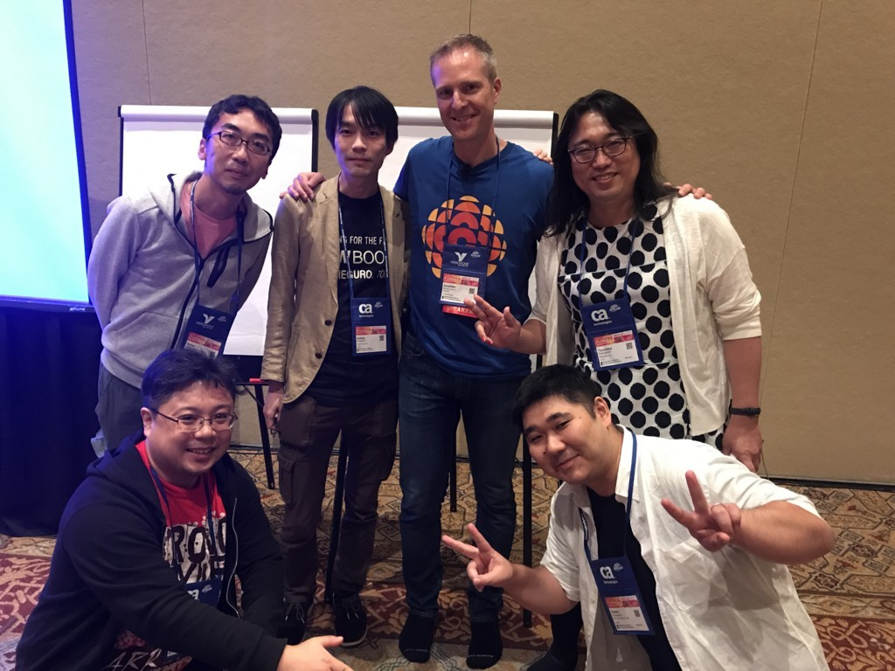
テスト自動化の7つの無駄
アジャイルサムライの
ジョナサンさんによる
テスト自動化の Tips

Slide 22
技術的側面

Slide 23
1) Slow Test
一般化しているか？

Slide 24
2) 当てにならないテスト
一般化しているか？

Slide 25
3) Premature Hardening
一般化しているか？

Slide 26
文化的側面

Slide 27
4) Lack of Language & FW
一般化しているか？

Slide 28
5) スキル不足
一般化しているか？

Slide 29
6) Artifical Separation
一般化しているか？

Slide 30
7) 観点の欠落
一般化しているか？

Slide 31
Spotify で行っていること
すべてをモニタリングしている
テスト自動化の専任者を置いている
Productivity Squads
１週間ごとのリリース
Empower and hold teams accountable

Slide 32
所感
一般化しているか？

Slide 33

参考資料
翻訳版が
2017年9月に
発売予定！

Slide 34
2. メトリクス

Slide 35
フロー
メトリクス

Slide 36
Scrum の Velocity
図を入れる

Slide 37
Scrum の Velocity
スプリントごとの
スナップショットは分かるが、
そこに至る過程が見えない。

Slide 38
フローに注目する
サイクルタイム
Queue Time
バッチサイズ
スループット

Slide 39
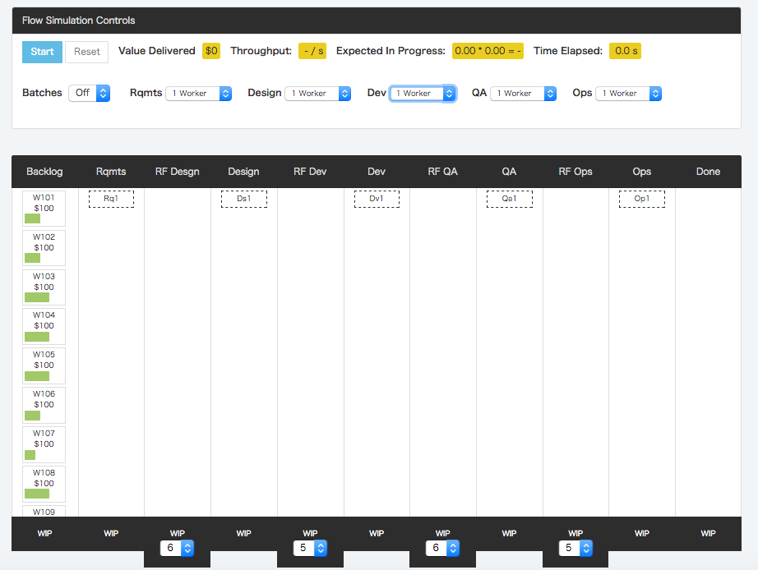
カンバンシミュレーター
http://greenlight-flow-metrics.herokuapp.com/
Notes:
このツールは、作者の Peter Kananen さんの好意により、日本でも好きに使って良いとのことです。

Slide 40
Memo
Docker + Kubernetes?
メトリクス？

Slide 41
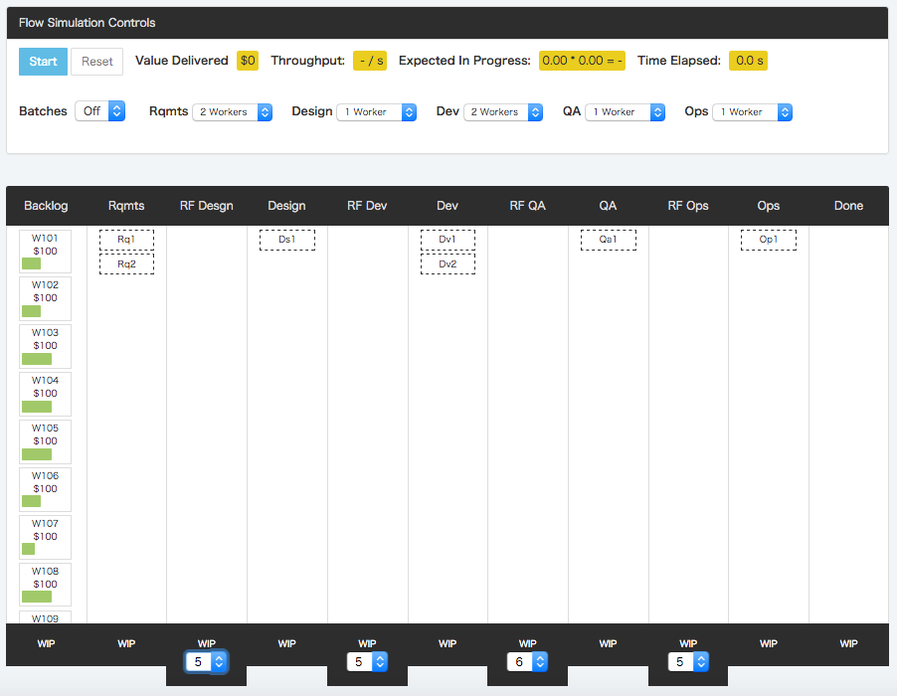
Memo
Docker + Kubernetes?
メトリクス？

Slide 42
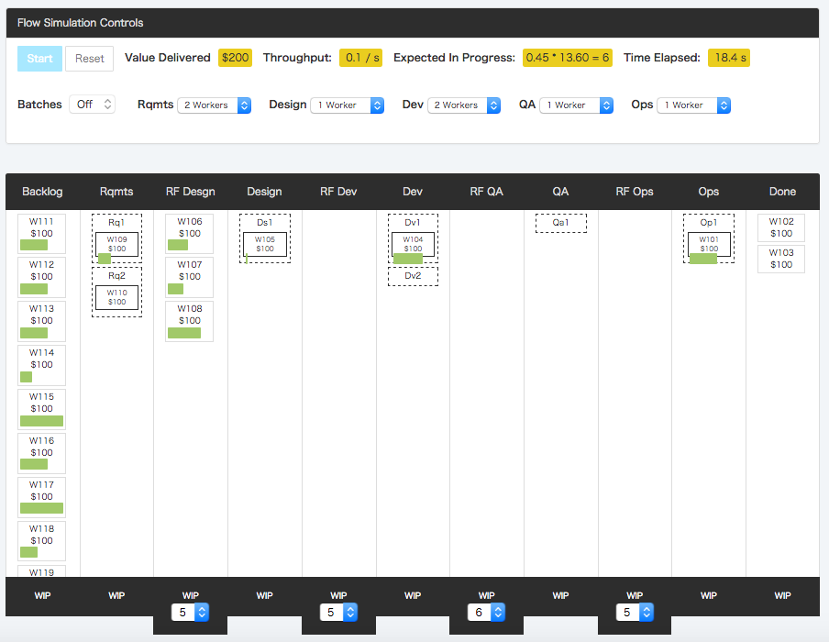
Memo
Docker + Kubernetes?
メトリクス？

Slide 43
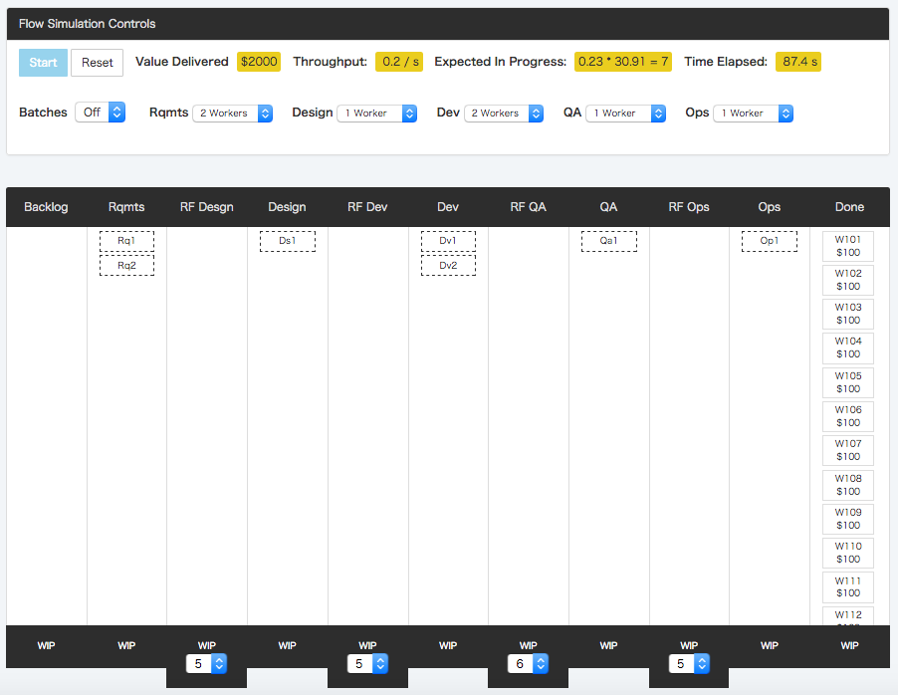
Memo
Docker + Kubernetes?
メトリクス？

Slide 44
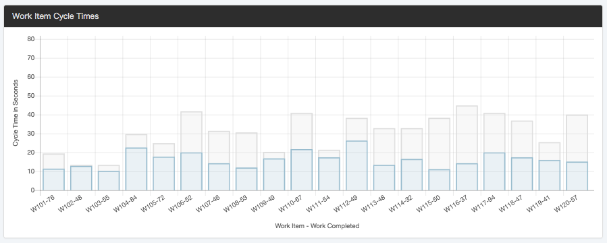
Memo
Docker + Kubernetes?
メトリクス？

Slide 45
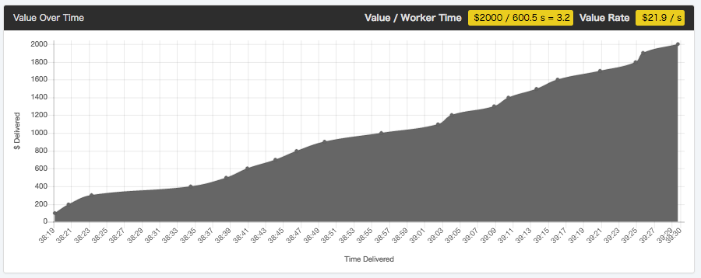
Memo
Docker + Kubernetes?
メトリクス？

Slide 46
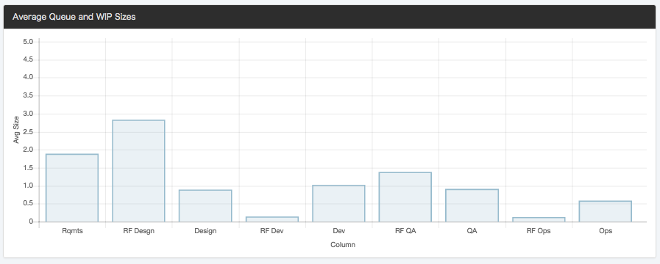
Memo
Docker + Kubernetes?
メトリクス？

Slide 47
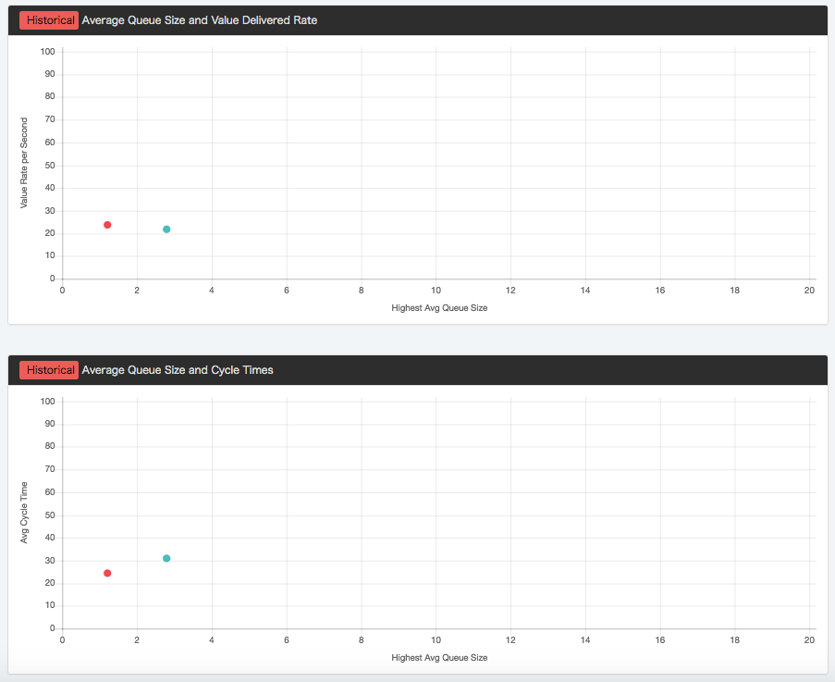
Memo
Docker + Kubernetes?
メトリクス？

Slide 48
所感
アジャイルの文脈において、
メトリクスの取得・活用は、
もはや一般的なことと
なりつつある。

Slide 49
3. Mob Programming

Slide 50
Woody Zuill
写真
Lean Startup系の手法の第一人者
Customer Journey などは
彼から聞こう！

Slide 51
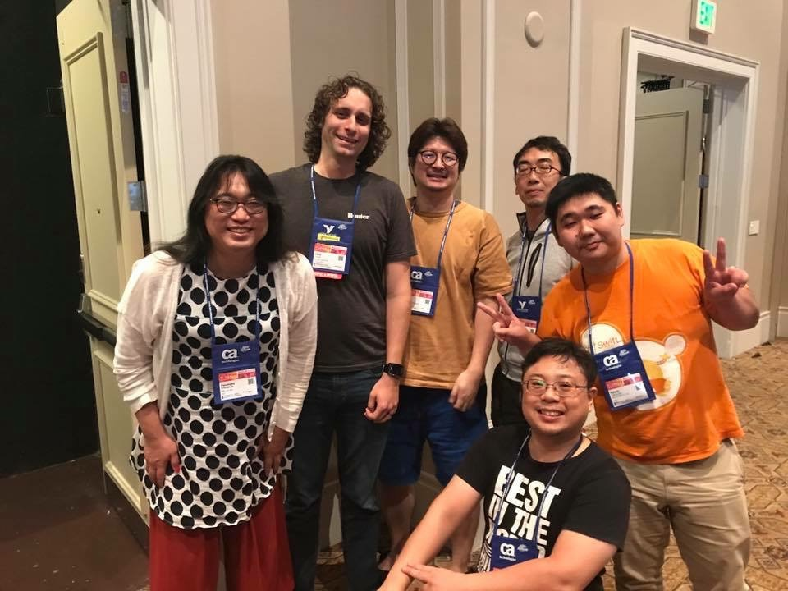
Chris Lucian
写真
Lean Startup系の手法の第一人者
Customer Journey などは
彼から聞こう！

Slide 52
Memo
仮装イベント！？

Slide 53
Memo
仮装イベント！？

Slide 54
Memo
仮装イベント！？

Slide 55
Memo
仮装イベント！？

Slide 56
Memo
仮装イベント！？

Slide 57
Memo
仮装イベント！？

Slide 58
Memo
仮装イベント！？

Slide 59
4. Spotify の 現場事例

Slide 60
memo
Bas Vodde の
Large Scale Scrum (LeSS)
に特に興味があったので参加

Slide 61
Agile の Scaling
でもやるんだよ！

Slide 62
1. カンファレンスの概要
2. 世界のアジャイルの最新動向
3. 人と人との絆
4. 結論

Slide 63
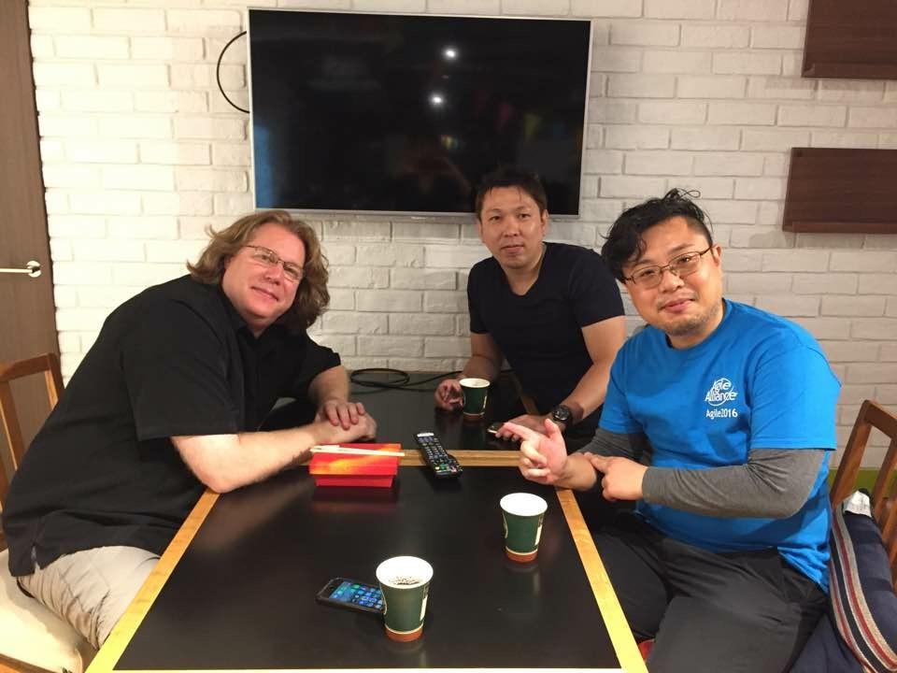
David Hussman
写真
Lean Startup系の手法の第一人者
Customer Journey などは
彼から聞こう！

Slide 64
迫り来る病魔
a

Slide 65

Agile の Scaling
でもやるんだよ！

Slide 66
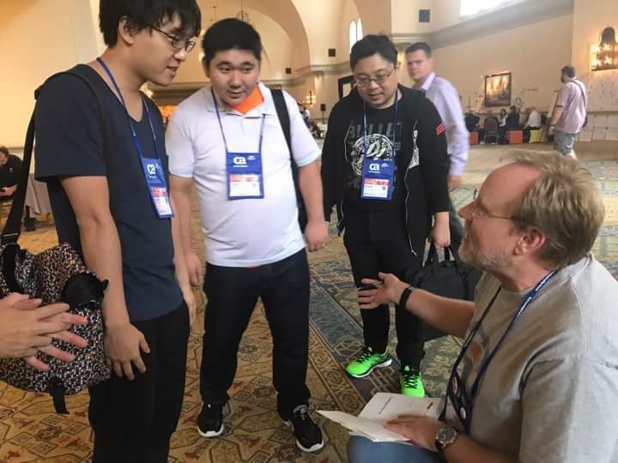
Thanks! by Jeff
でもやるんだよ！

Slide 67
1. カンファレンスの概要
2. 世界のアジャイルの最新動向
3. 人と人との絆
4. 結論

Slide 68
アジャイルとメトリクス
アジャイルの文脈において、
メトリクスの取得・活用は、
もはや一般的なことと
なりつつある。

Slide 69
世界のメトリクスの動向
メトリクスとアクションの
共通化・標準化が進み、
プラクティスとして
一般化しつつある。

Slide 70
結論
彼を知り己れを知れば
百戦して殆うからず。

Slide 71
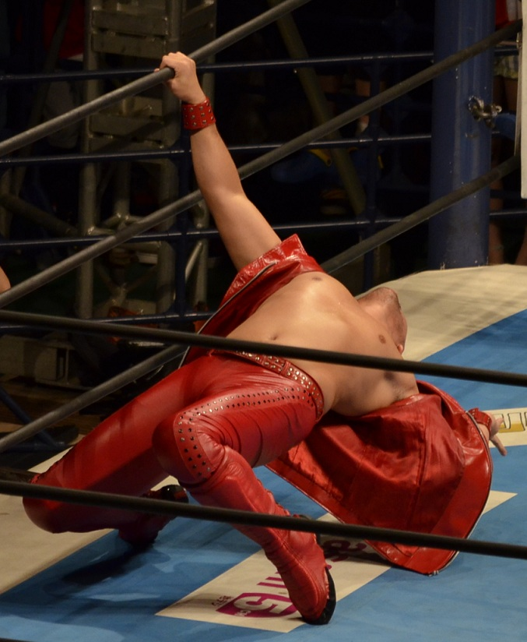
メトリクスでYeaOh!な現場を
Photo by 笹木笹木/ CC BY-SA ３.0
Notes:
36:00

